Slide 1
暗棋游戏
--游戏操作及技术详解

Slide 2

目录
1
游戏流程
2
结构介绍
3
操作详解

Slide 3
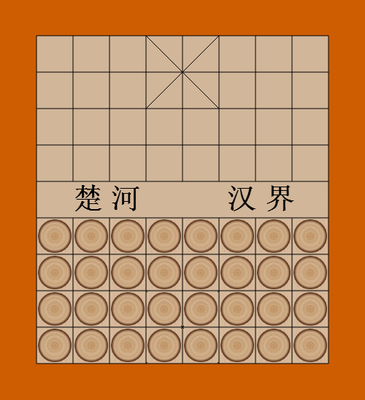
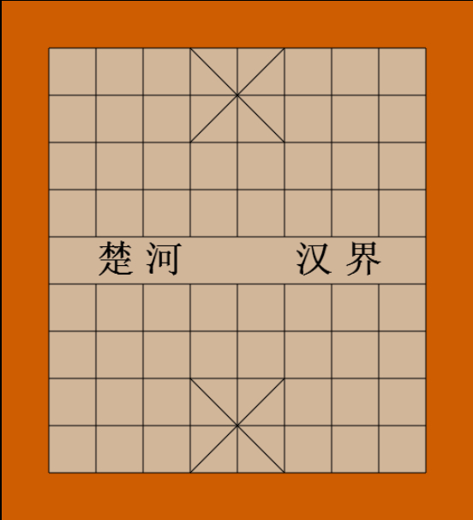
总体流程
1
开局
服务端
用户进入、洗牌
接受
配对
洗牌

Slide 4
总体流程
1
2
开局
对局
用户进入、洗牌
双方交替对弈

Slide 5
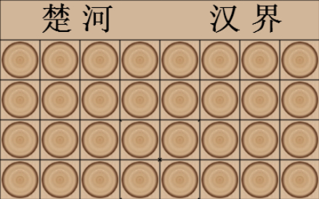

总体流程
服务端
2
对局
双方交替对弈

Slide 6
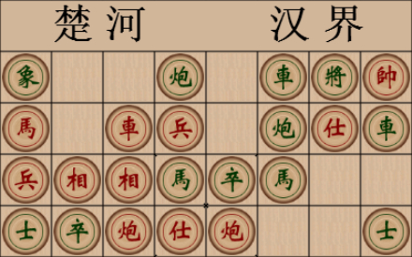



总体流程
服务端
2
对局
双方交替对弈

Slide 7
总体流程
2
3
对局
结局
双方交替对弈
胜负论定

Slide 8
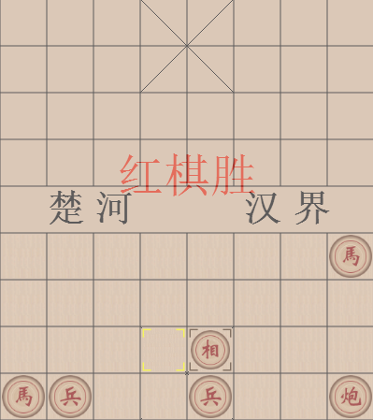
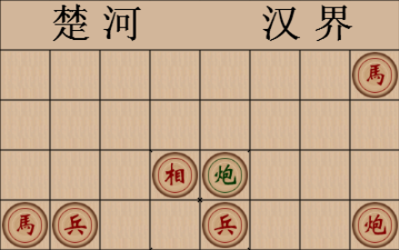




总体流程
3
结局
服务端
胜负论定
传递
计算

Slide 9

结构介绍
鼠标交互，数据管理
界面渲染
ChessGame
Render
界面渲染
解析指令
Render
Parser
发送消息
接收消息
Socket
Socket
取消
服务端(Node)
选中

Slide 10














操作详解-洗牌
生成行列号，row、col
b1
b2
b3
b4
b5
b6
b7
载入chessSet
a1
a2
a3
a4
a5
a6
a7
chessSet = {
row-col:{chess}
}
chess = [………] （32）

Slide 11
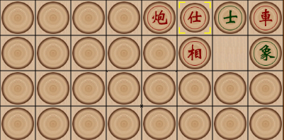
操作详解-click
clickChess
drawChess
?
右击
flip
select
abandon
fight
move
左击

Slide 12
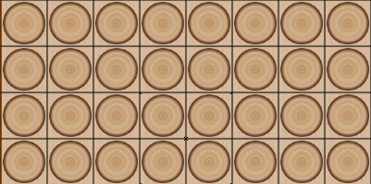

操作详解-click：翻子
chess
selectedRC
chess!=null &&e.button==0
&&chess.status==0&&!selectedRC
翻子

Slide 13
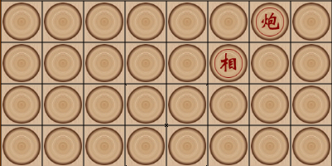

操作详解-click：选中
chess!=null &&e.button==0
&&chess.status!=0&&!selectedRC
选中以翻棋子

Slide 14
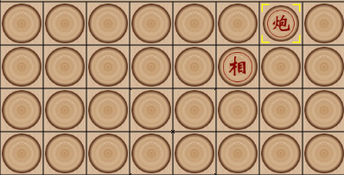

操作详解-click：取消
chess!=null &&e.button==2
&&chess.status!=0&&selectedRC
放弃选中

Slide 15

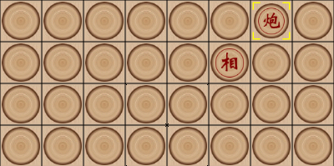

操作详解-click：吃子
chess!=null &&e.button==0
&&chess.status==0&&lastChess.val==2
吃子

Slide 16
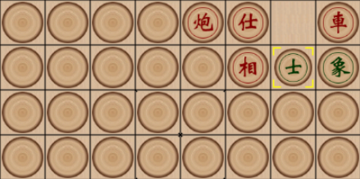

操作详解-click：移动
Chess==null &&e.button==0
&&selectedRC
移动

Slide 17

谢谢您的耐心阅读！

